Slide 1
সবাইকে শুভেচ্ছা
শুভেচ্ছা

Slide 2
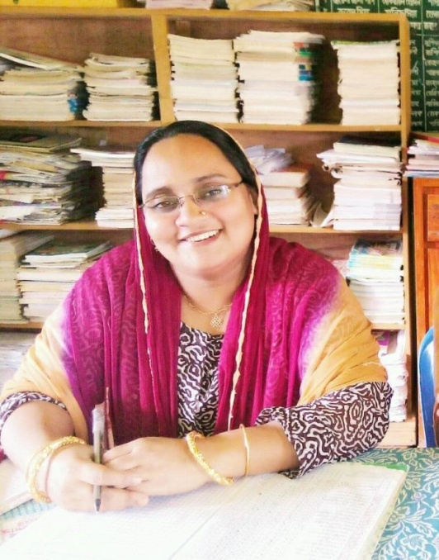
উপস্থাপনায়: `
মোছাঃ সামছুন্নাহার
এম.এ (ইতিহাস)
প্রধান শিক্ষক
পাঠানপাড়া কুনাট সরকারি প্রাথমিক বিদ্যালয়
তাহিরপুর, সুনামগঞ্জ ।

Slide 3
পাঠ পরিচিতিঃ
শ্রেনিঃ পঞ্চম
বিষয়ঃ প্রাথমিকবিজ্ঞান।
অধ্যায়ঃ দ্বিতীয়

Slide 4
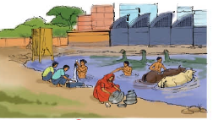
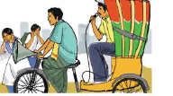
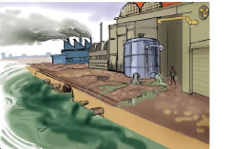
এসো আমরা ছবি দেখি।

Slide 5
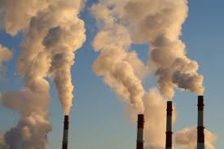
আজকের পাঠঃ পরিবেশ দূষণ

Slide 6
শিখনফল
১.২.১ পরিবেশ দূষণ কী তা বলতে পারবে।
১.২.২ পরিবেশ দূষণের কারণ বলতে পারবে।

Slide 7
ছবি দেখে আমরা কী বুঝতে পেরেছি ?
শব্দ দূষণ

Slide 8
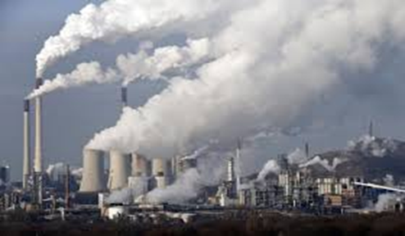
ছবি দেখে আমরা কী বুঝতে পারছি ?
বায়ু দূষণ

Slide 9
ছবি দেখে আমরা কী বুঝতে পেরেছি ?
পানি দূষণ

Slide 10
ছবি দেখে আমরা কী বুঝতে পেরেছি ?
মাটি দূষণ

Slide 11
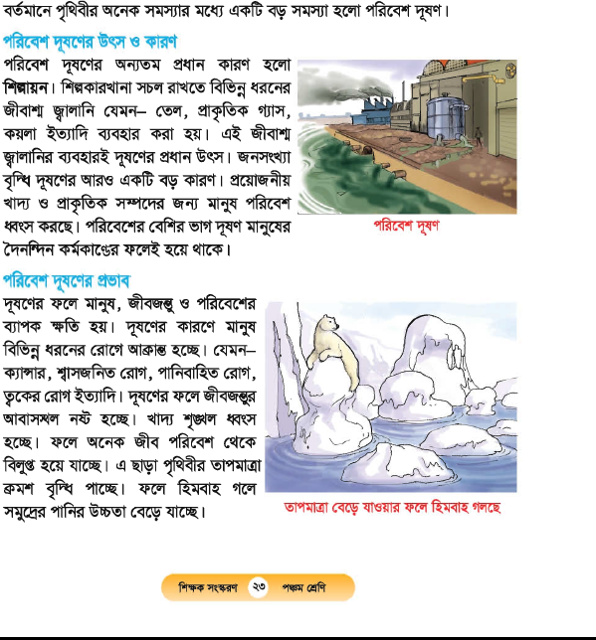
পাঠটির সাথে সংযোগ

Slide 12
মূল্যায়নঃ
১। পরিবেশ দূষণ কী?
২ । পরিবেশ দূষণের দুটি কারণ বল।

Slide 13
বাড়ির কাজ
পানি দূষণের ৩টি কারণ শিখে আসবে।

Slide 14
ধন্যবাদ

